Slide 1
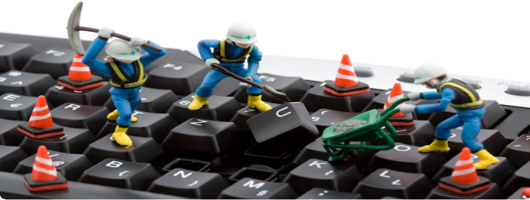
EETE264 – BİLGİSAYAR DONANIMINA GİRİŞ
Doğu Akdeniz Üniversitesi
Bilgisayar ve Teknoloji Yüksek Okulu
Elektrik ve Elektronik Teknolojisi
ANAKARTLAR

Slide 2
Anakart nedir?
Anakart, bir bilgisayarın tüm parçalarını üzerinde barındıran ve bu parçaların iletişimini sağlayan elektronik devredir.
Anakart üzerinde, mikro işlemci yuvası , bellek yuvaları, genişleme yuvaları, BIOS ve diğer bileşenlerin bağlantı noktaları yer almaktadır.
Bir PC'nin hangi özelliklere sahip olabileceğini belirleyen en önemli bileşendir. Çünkü anakart üzerindeki elektronik bileşenler, bu PC'ye hangi tür ve kapasitede bileşenler takılabileceğini belirler.

Slide 3
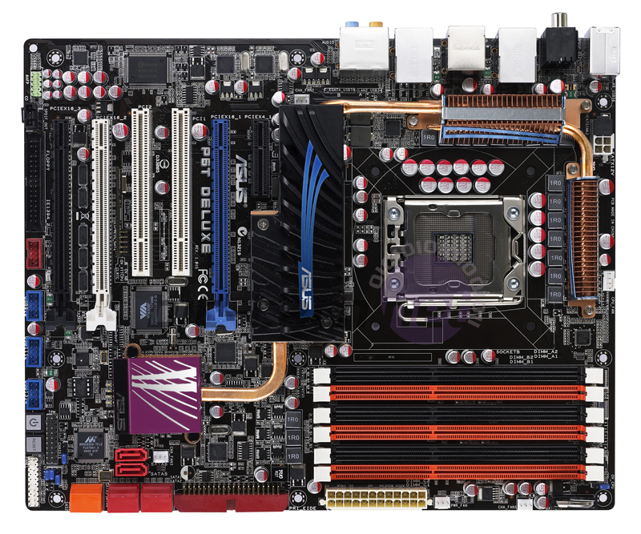
Anakart nedir?
Anakart (i7 işlemci)

Slide 4
Anakartın çalışması
Anakartların temel görevi, üzerinde olan birimler ve genişletme yuvalarına takılacak birimler arasında veri akışını sağlamaktır.
Anakart üzerindeki tüm birimlerin yonga seti (chipset) adı verilen entegre devrelere bağlı olduğu gözlenir. Bu entegreler, anakartın beynidir.
Anakart bileşenleri, veri taşıyıcı yol (BUS) adı verilen iletken hatlarla veya doğrudan yonga setine bağlıdır.

Slide 5
Anakartın Bileşenleri
Yonga Seti (chipset)
Anakartın beynini oluşturan entegre devrelerdir. PC içindeki bileşenler arasındaki veri akışını denetlerler.
Veri akışı, PC'nin pek çok parçasının işlemesi ve performansı açısından çok önemlidir.
Eski sistemlerde PC'nin farklı bileşen ve işlevlerini, çok sayıda yonga denetlerdi. Yeni sistemlerde maliyeti düşürmek, tasarımı basitleştirmek ve daha iyi uyumluluk sağlamak için bu yongalar, tek bir yonga seti olarak düzenlendi.

Slide 6
Anakartın Bileşenleri
Yonga Seti (chipset)
Günümüzde en yaygın yonga seti Intel ve AMD tarafından üretilmektedir. Bunların yanında Silicon Integrated Systems (SiS), Acer Labs Inc. (ALI), VIA gibi üretici firmaların da geliştirdiği popüler yonga setleri vardır.
Chipset’lerdeki gelişmeler işlemcilerdeki gelişmelere paralel olarak ilerlemektedir. Yeni bir RAM ya da veri yolu teknolojisi geliştirildiği zaman bunu işlemciye aktaracak olan Chipsetler de geliştirilir.

Slide 7
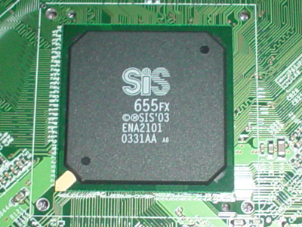
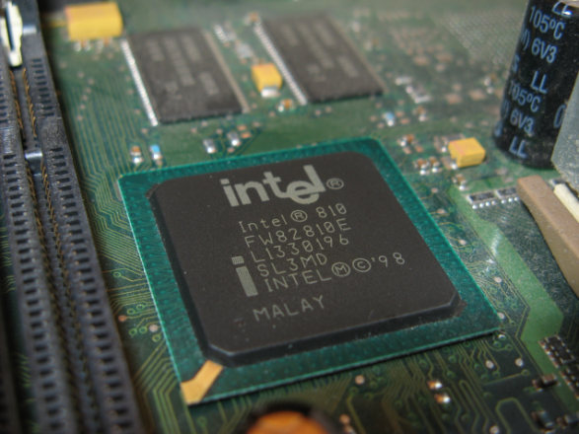
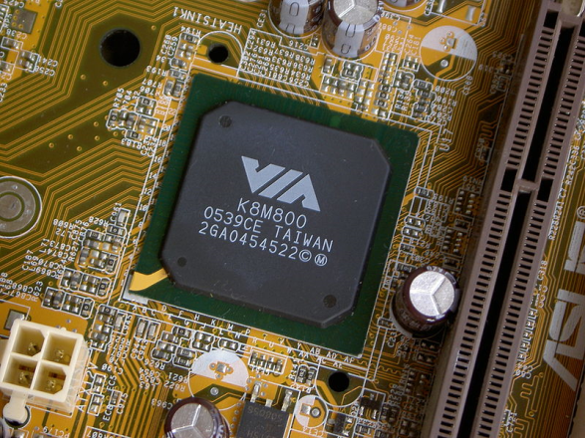
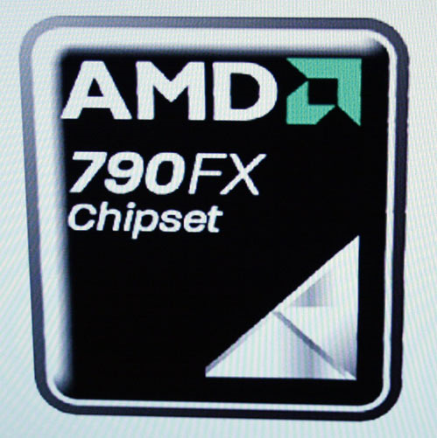
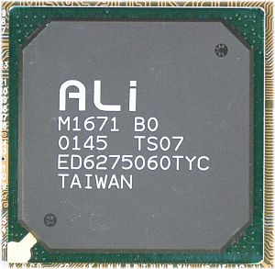
Anakartın Bileşenleri

Slide 8
Anakartın Bileşenleri
Yonga Seti (chipset)
Anakart yonga setleri Kuzey Köprüsü ve Güney Köprüsü adı verilen iki adet yongadan oluşur.
Kuzey Köprüsü CPU, sistem ana belleği ve grafik alt sistemi arasında bir köprü vazifesi görür ve yine kendi üzerinden Güney köprüsünün yukarıda bahsedilen bileşenlerle bağlantısını sağlar.
Bu yüzden ana sistem performansı üzerinde çok büyük etkisi vardır.
Güney Köprüsü ise IDE, SATA aygıtların, floppy sürücülerin, USB, PCI, PS/2 ve seri portların yönetimini üstlenir.

Slide 9
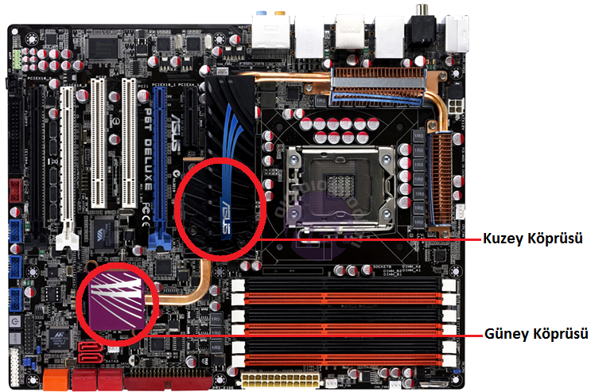
Anakartın Bileşenleri
Anakarkın Yonga Setleri (chipset)

Slide 10
Anakartın Bileşenleri
Veri Yolları (BUS)
Anakart üzerindeki bileşenlerin birbirleriyle etkileşimde bulunmasını sağlarlar.
Veri yolları geliştirilme sırası ile:
ISA (Industry Standard Architecture)
PCI (Peripheral Component Interconnect)
AGP (Advanced Graphic Port)
PCIe (Peripheral Component Interconnect Express)

Slide 11
Anakartın Bileşenleri
Veri Yolları (BUS)
Bu veri yolları, aynı zamanda bu yolları ile uyumlu çalışan ek donanım kartlarına slotlar ile bağlanabilir.
ISA veri yolu kullanımı tamamen terkedilmiştir.
Yeni üretilen ek donanım birimleri PCI veri yolunu destekleyecek şekilde üretilmektedir.
Ekran kartları için kullanılan AGP veriyolu ise yerini daha hızlı veri akışı sağlayan PCIe veri yoluna bırakmaktadır.

Slide 12
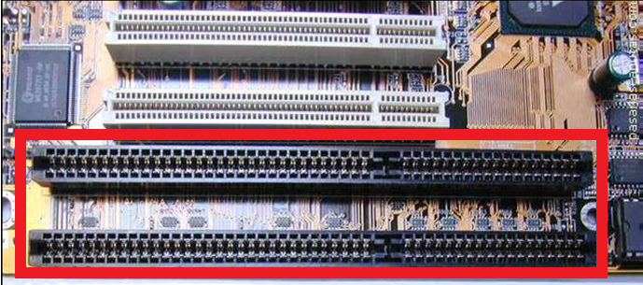
Anakartın Bileşenleri
ISA (Industry Standard Architecture)
1984 yılında geliştirilmiş bir veri yoludur.
ISA veri yolu kullanımı tamamen terkedilmiştir.
ISA yuvaları siyah renktedir.

Slide 13
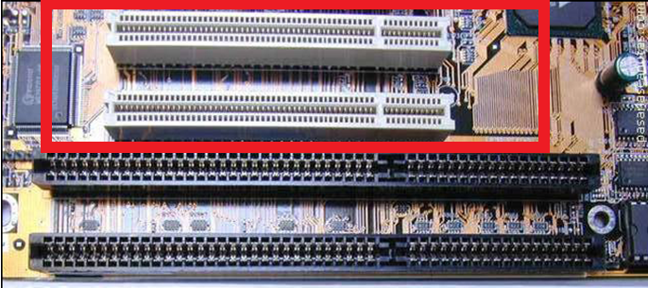
Anakartın Bileşenleri
PCI (Peripheral Component Interconnect)
PCI günümüz masaüstü bilgisayarlarında kullanılan yüksek performansa sahip bir veri yolu sistemidir.
PCI yuvaları beyaz renktedir.

Slide 14
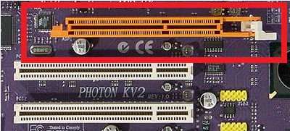
Anakartın Bileşenleri
AGP (Accelerated Graphics Port)
Hızlandırılmış grafik port’u anlamına gelen AGP, sadece ekran kartları için kullanılan bir veri yoludur. Bu nedenle veri yolunun tüm bant genişliği ekran kartları için çalışmış olmaktadır.
AGP veri yolları Pentium II ve üstünü destekleyen anakartlarda bulunmaktadır.

Slide 15
Anakartın Bileşenleri
PCIe (PCI Express)
Son yıllarda geliştirilen yeni bir protokol olan PCI Express (PCIe), PCI slotların sahip olduğu zayıf noktaları elimine edip, daha fazla bant genişliği ve güncel işletim sistemleriyle uyumluluk sağlar.

Slide 16
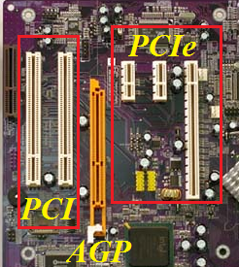
Anakartın Bileşenleri
PCIe (PCI Express)
PCI Express'in geliştirilmesiyle AGP bağlantı kullanılmaz olmuştur.
PCIe x16 slot, en hızlı olan AGP 8x bağlantıdan çok daha fazla veri transferine izin verir.

Slide 17
Anakartın Bileşenleri
Portlar ve Konnektörler
Anakartın dış birimlerle bağlantı kurduğu özel yapılardır. Bağlantı kurulacak birim ile iletişim kurmaya uygun fiziksel yapıdadır.
Portların bir kısmı kasanın içindedir ve bu portlara hard disk gibi kasa içine monte edilen birimler bağlanır.
Bazı portlar ise kasa yüzeyinde anakarta monteli şekilde bulunur. Bu portlara kasa dışından ulaşılır ve mikrofon, hoparlör gibi kasa dışında bulunması gereken cihazlar bağlanır.

Slide 18
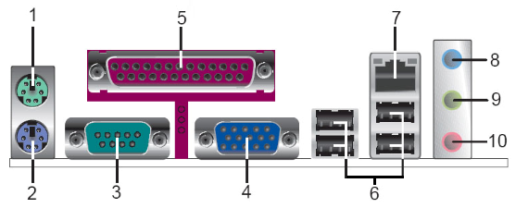
Anakartın Bileşenleri
Portlar ve Konnektörler (Kasa Dışı)
1) PS/2 Fare Portu: Yeşil renkte olan bu port, PS/2 bağlantılı fareler içindir.
2) PS/2 Klavye Portu: Mor renkte olan bu porta klavye bağlanır.

Slide 19
Anakartın Bileşenleri
Portlar ve Konnektörler (Kasa Dışı)
3) Seri Port: Bu 9-pin’li COM porta seri aygıtlar bağlanabilir. Daha çok elektronik aygıtları programlamakta kullanılmaktadır.
4) VGA Port: 15-pin’li VGA porta monitör bağlanır.
5) Paralel Port: 25-pin’li port konnektörlere daha çok eski tip yazıcı, scanner ve diğer aygıtlar takılabilir.
6) USB Port: Günümüzde USB portlara neredeyse her tür harici cihaz bağlanabilir. Özelliği, seri ve paralel portlara göre çok daha hızlı olmasıdır.

Slide 20
Anakartın Bileşenleri
Portlar ve Konnektörler (Kasa Dışı)
7) LAN Port: Yerel alan ağlarında ağa bağlanmak için kullanılır.
8) Ses Girişi: Açık mavi renkte olan bu porta teyp, CD, DVD çalar ya da diğer ses kaynakları bağlanabilir.
9) Ses Çıkışı: Açık yeşil renkte olan bu porta kulaklık, hoparlör takılabilir.
10) Mikrofon Girişi: Pembe renkte olan bu porta mikrofon takılabilir.

Slide 21
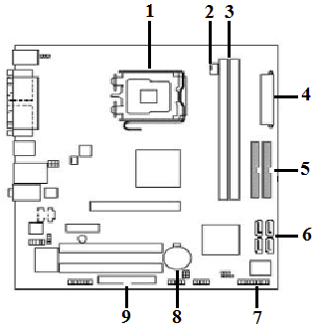
Anakartın Bileşenleri
Portlar ve Konnektörler (Kasa İçi)

Slide 22
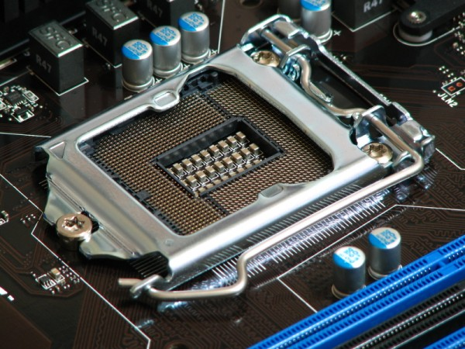
Anakartın Bileşenleri
1) İşlemci Soketi: Anakart üzerinde işlemciyi takmak için bir soket veya slot bulunur. Soket, yassı dikdörtgen şeklindeki işlemciler için iki düzlem üzerine (enine ve boyuna) uzanan iğnelerin oturduğu yuvaya verilen isimdir.

Slide 23
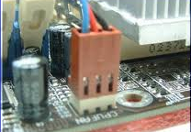
Anakartın Bileşenleri
2) Fan Konnektörleri: Soğutucu fanların kablosunun takıldığı konnektörlerdir. Örneğin CPU fanı, mikroişlemci için tasarlanmış ve devir kontrolü de bulunan bir türüdür.

Slide 24
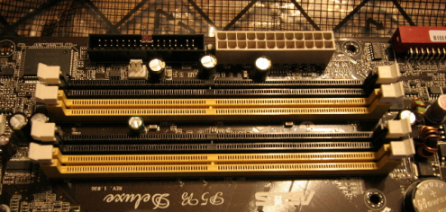
Anakartın Bileşenleri
3) Bellek Yuvaları: Sistem belleklerinin takıldığı yerlerdir.

Slide 25
Anakartın Bileşenleri
4) Güç Konnektörleri: Güç kaynağının anakarta bağlandığı konnektörlerdir.

Slide 26
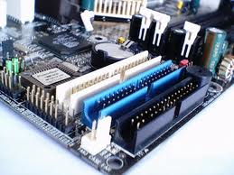
Anakartın Bileşenleri
5) PATA Bağlantısı: Hard disk ve CD sürücülerinin anakarta bağlanması için kullanılır. Bir porta birden fazla cihaz bağlanacaksa MASTER ve SLAVE cihazlar jumper ayarları ile belirlenmelidir.

Slide 27
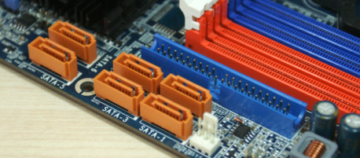
Anakartın Bileşenleri
6) SATA Konnektörleri: Serial ATA (SATA) birimi son zamanlarda sabit disk ve CD, DVD okuyucularda hızla yaygınlaşmaktadır. SATA kabloları çok daha incedir.

Slide 28
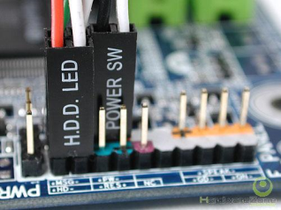
Anakartın Bileşenleri
7) Sistem Panel Konnektörleri: Anakartın kullanıcılar tarafından kontrol edilmesini veya sistemin çalışma durumunun ledler ile bildirilmesini sağlayan paneldir.

Slide 29
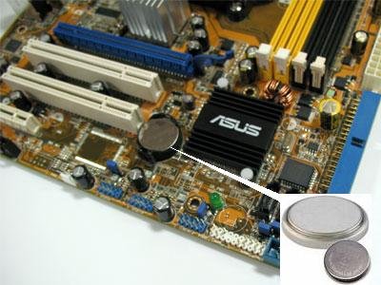
Anakartın Bileşenleri
8) BIOS Pili: BIOS, anakartta sistem açılışında gerekli olan bilgiler ve sistemin neleri desteklediği ile ilgili bilgiler mevcuttur. BIOS Pili de anakart üzerinde elektrik akımı olmadığı durumlarda bazı önemli bilgilerin tutulması amacıyla kullanılan çok küçük bir güce sahip pildir.

Slide 30
Anakartın Bileşenleri
9) Floppy Bağlantısı: Disket sürücüsünün anakarta bağlanması için kullanılır.

Slide 31
Anakart BIOS’ları
BIOS kelimesi Basic Input/Output System'in (Temel Giriş/ Çıkış Sistemi) kısaltmasıdır.
BIOS anakart üzerine monte edilmiş, salt okunabilir bir bellek türü olan ROM'da kayıtlıdır.
BIOS’un büyük kısmı, sisteminizi ilk açtığınızda çalışır ve görevini tamamlar ve işletim sisteminiz görevi devraldığında BIOS sessizce kenara çekilir.
BIOS'da bazı ayarlamalar yapılabilir, bu durumda BIOS’da yaptığınız ayarları kaydetmek için bir yer gerekmektedir.
Complimentary Metal Oxide Semiconductor (CMOS) BIOS ayarlarının kaydedildiği yerdir.

Slide 32
Anakart BIOS’ları
BIOS’un temel olarak 4 fonksiyonu vardı:
Sistem her açıldığında, temel bir donanım kontrolü yaparak bir arıza olup olmadığını tespit etmek (Power On Self Test – POST).
Sistem çalıştıktan sonra RAM belleği devamlı olarak tazelemek (yonga seti tarafından gerçekleştiriliyor).
Sistem açıldığında bazı RAM bloklarını rezerve edip, bu bloklara sistem hakkında bilgiler yazmak.
Yazılımların donanım ile iletişimini sağlamak.

Slide 33
Anakart BIOS’ları
İlk üretilen bilgisayar sistemlerinde BIOS’lar sadece okunan ROM (Read Only Memory – sadece okunur bellek) entegrelerinden üretilirken günümüzde sürekli gelişen donanım birimlerinin hızını yakalayabilmek için BIOS güncellemeleri gerekmektedir.
Bu yüzden günümüzdeki anakartlarda BIOS entegreleri EEPROM (Electrically Erasable Programmable ROM – elektriksel olarak silinebilen ve programlanan salt okunur bellek) türünde olup tekrar programlanabilmektedir.

Slide 34
Anakart BIOS’ları
BIOS Çeşitleri
Farklı markaların ürettikleri BIOS’lar vardır.
Bunlar AWARD, AMI ve Phoenix BIOS’tur.
Phoenix BIOS ile AWARD BIOS birleşerek bazı anakartlarda ikisinin ortak ürünü olan BIOS’lardan kullanılmaya başlanmıştır.

Slide 35
Anakart Boyutları
Anakartların üretimi sırasında uyulması gereken standartlar belirlenmiştir.
Bu standartlarda anakartın boyutundan vida yerleşimine, hatta slot ve soketlerin yerleşim yerine ve boyutlarına kadar her şeyi tanımlamıştır (Motherboard Form Factors).
Anakart üreticileri, bu standartlara uyarak üretim yapmaktadırlar. Böylece anakartların kasalara yerleşiminde ve ek donanım birimlerinin takılmasında sorun yaşanmamaktadır.

Slide 36
Anakart Boyutları
Anakartlar şu form standartlarına göre üretilmektedir:
ATX
Micro ATX
Flex ATX
BTX
Hızlı gelişen teknoloji anakartlar üzerine sürekli yeni bileşenler eklemektedir. Bu yüzden anakart standartları da değişmektedir.
Örneğin PCIe veri yolu geliştirildiğinde ATX standartı yenilenmiştir.
Bu yüzden yukarıda belirtilen dört temel standardın alt versiyonları da mevcuttur.

Slide 37
Anakart Boyutları
Günümüzde en çok ATX ve Micro ATX formları kullanılmaktadır.
Anakart | Boyut (mm)
ATX | 305x244
Micro ATX | 244x244
Flex ATX | 229x191
BTX | 325x266

Slide 38
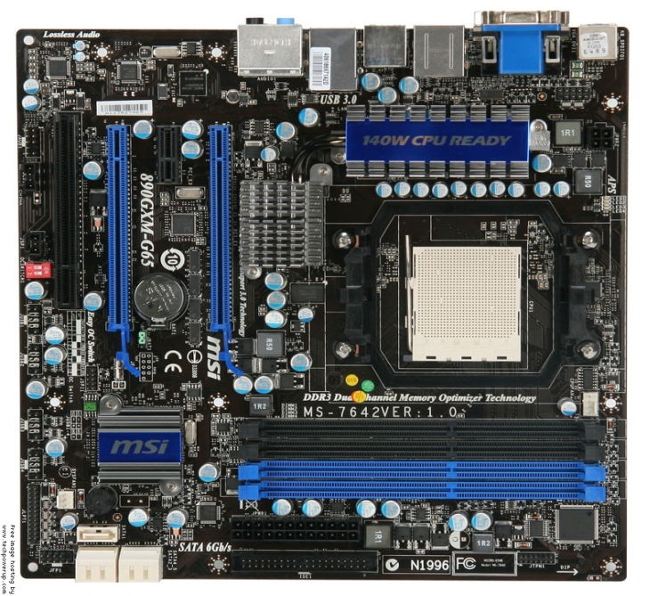
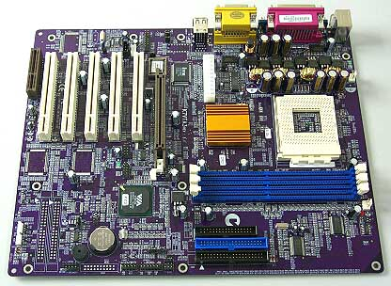
Anakart Boyutları
ATX
Micro ATX

Slide 39
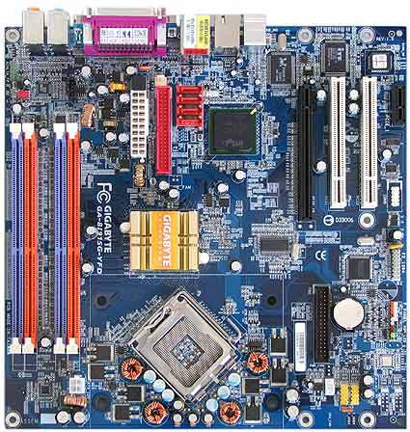
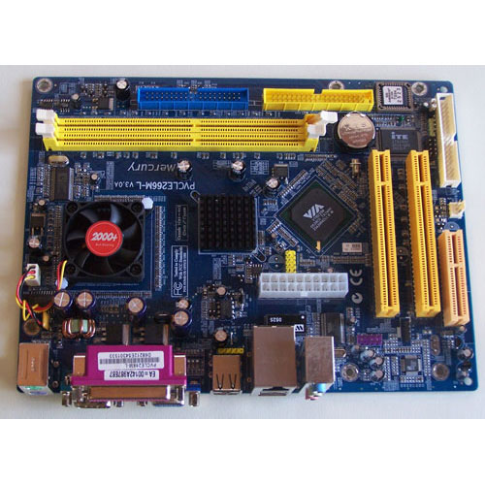
Anakart Boyutları
Flex ATX
BTX

Slide 40
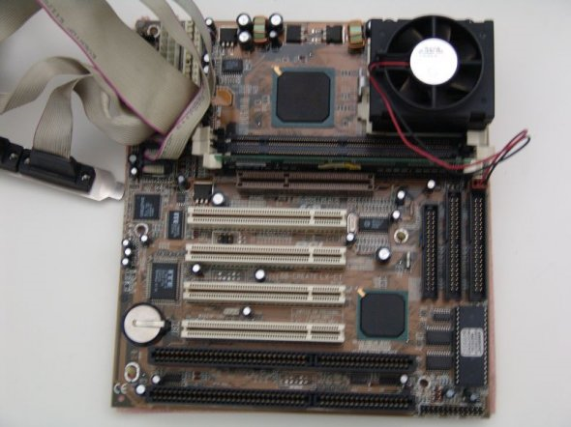
Anakart Çeşitleri
XT Anakartlar
İlk kişisel bilgisayarlarda kullanılan anakartlardır.
8086 veya 8088 mikroişlemcileri üzerinde sabit olarak taşırlar.

Slide 41
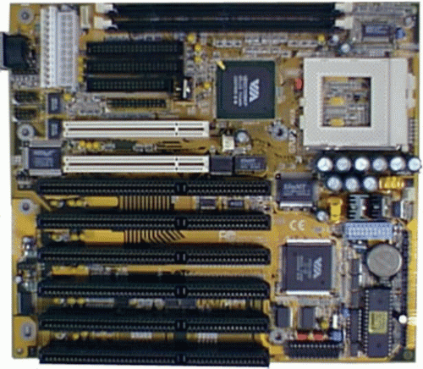
Anakart Çeşitleri
AT Anakartlar
Görünüm olarak günümüzde kullanılan anakartlara benzeyen ama PS/2 desteği olmayan anakartlardır.
ISA, PCI ve AGP veri yolları ile değiştirilebilir işlemci desteği sunar.

Slide 42
Anakart Çeşitleri
ATX Anakartlar
Kendinden önceki anakart standartlarına göre daha fazla giriş/ çıkış birimi sunar. Bellek yuvaları orta kısımda yer alır ve erişimi kolaydır.
ATX anakartları kullanmak için ATX kasalar gerekir.
İşletim sisteminin özelliklerine göre güç yönetimi düzenlenebilir. Örneğin Windows işletim sistemi kapatıldığında bilgisayarın otomatik olarak kapatılması sağlanabilir.

